Slide 1

Администрация Богородского муниципального района Нижегородской области
Муниципальное автономное общеобразовательное учреждение
«Школа №5 «Перспектива»
Показатель успешности ученика по биологии с использованием цифровых технологий в исследовательской деятельности

Slide 2
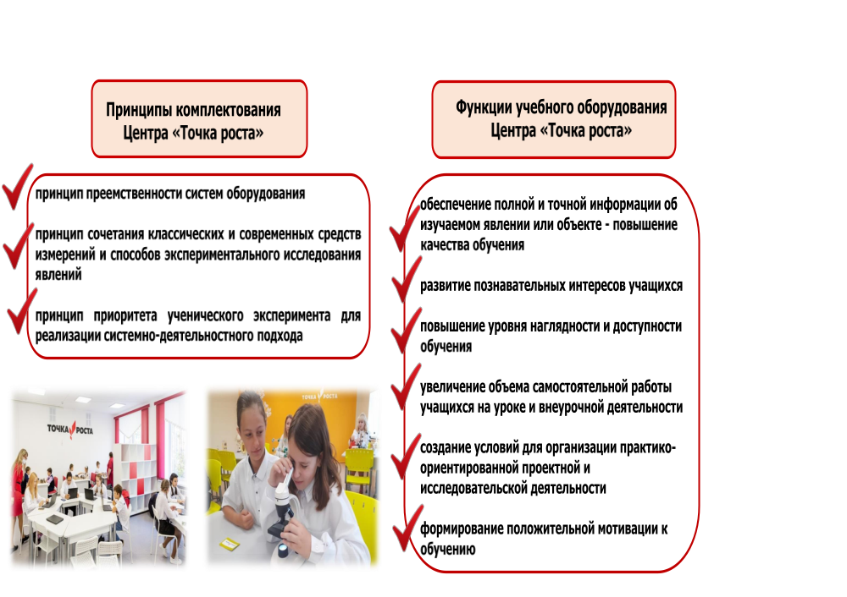

Slide 3
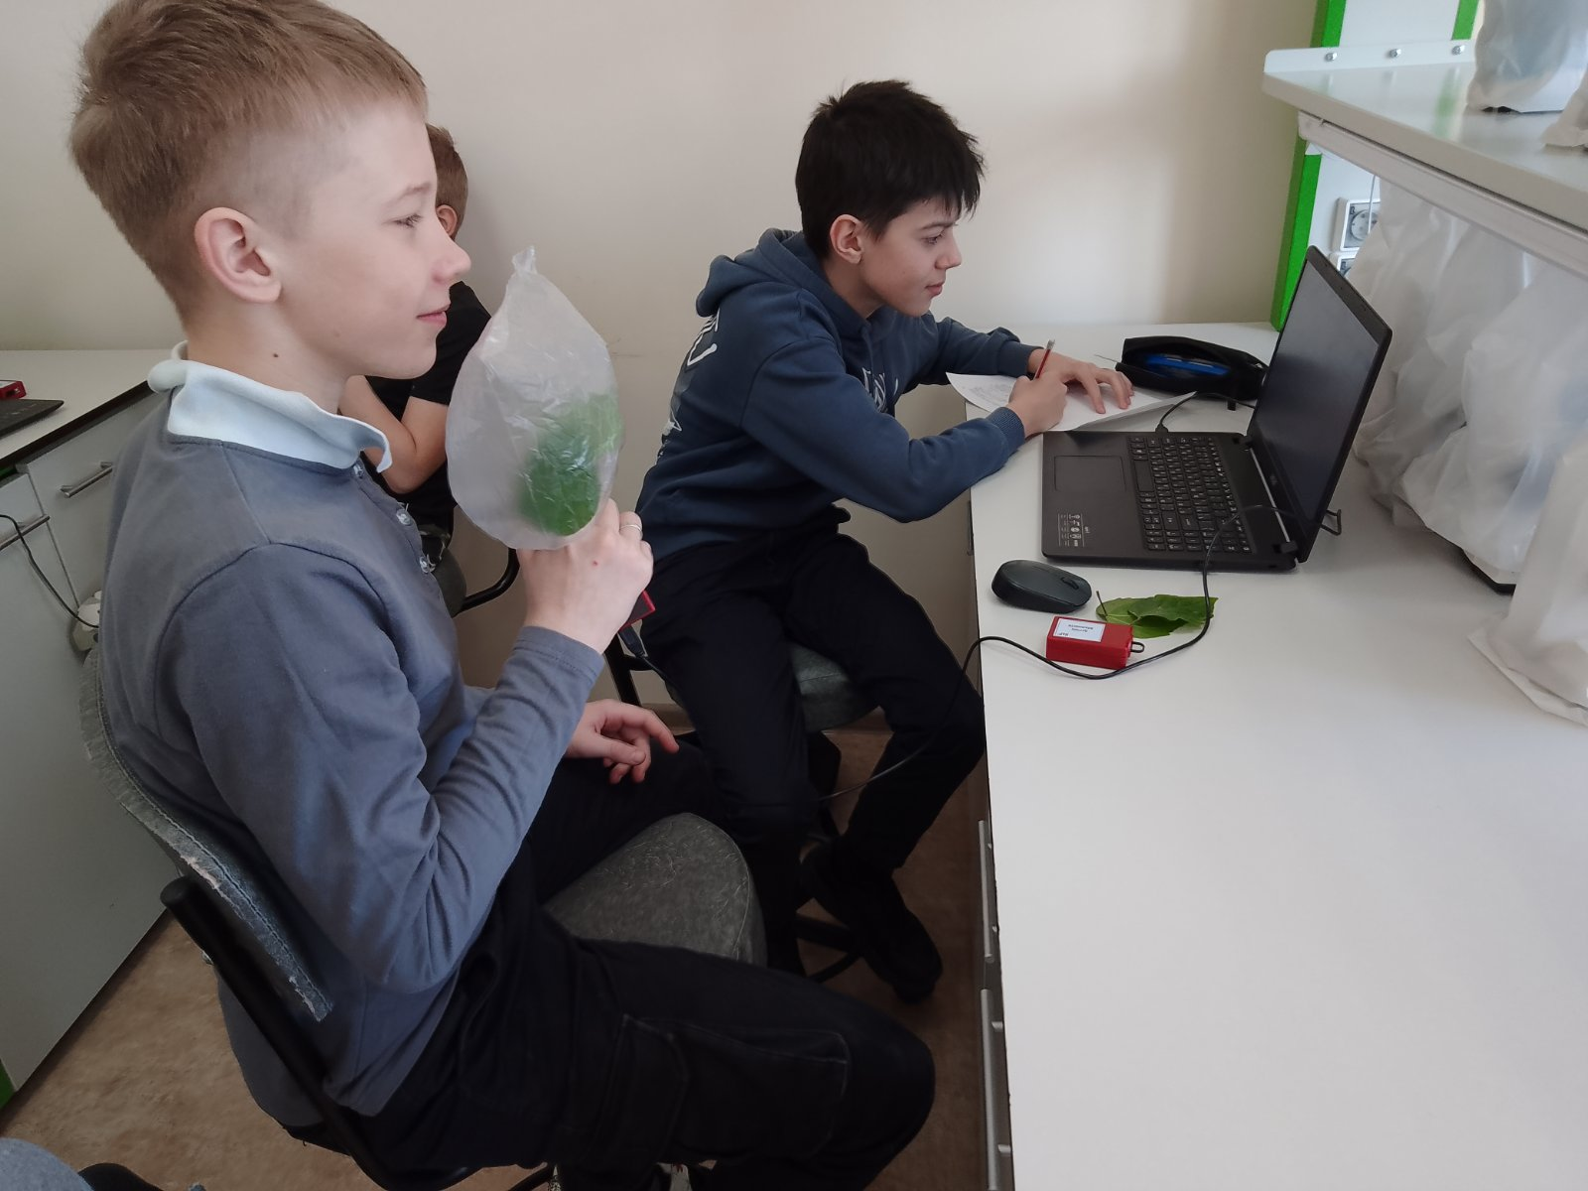

Slide 4
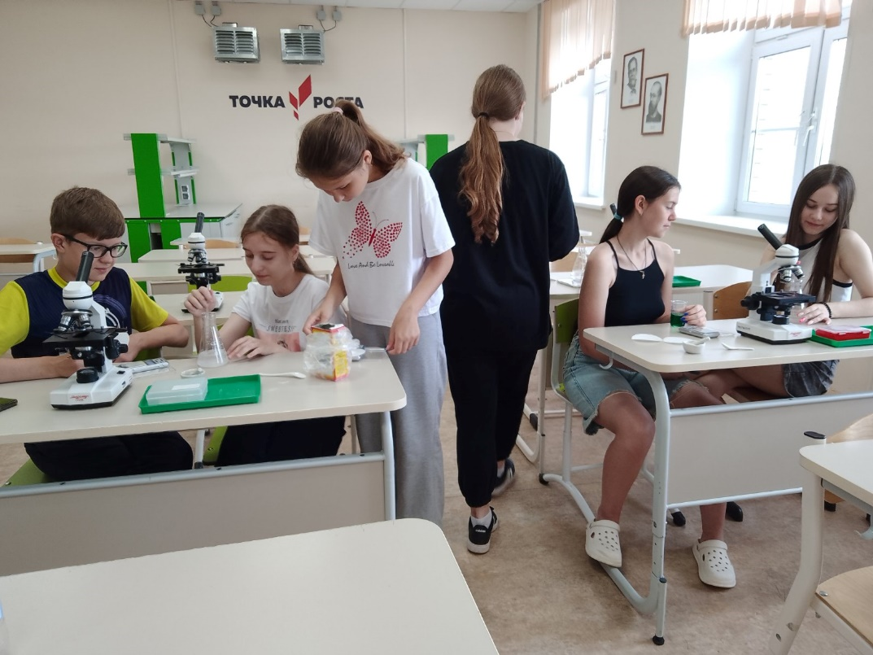
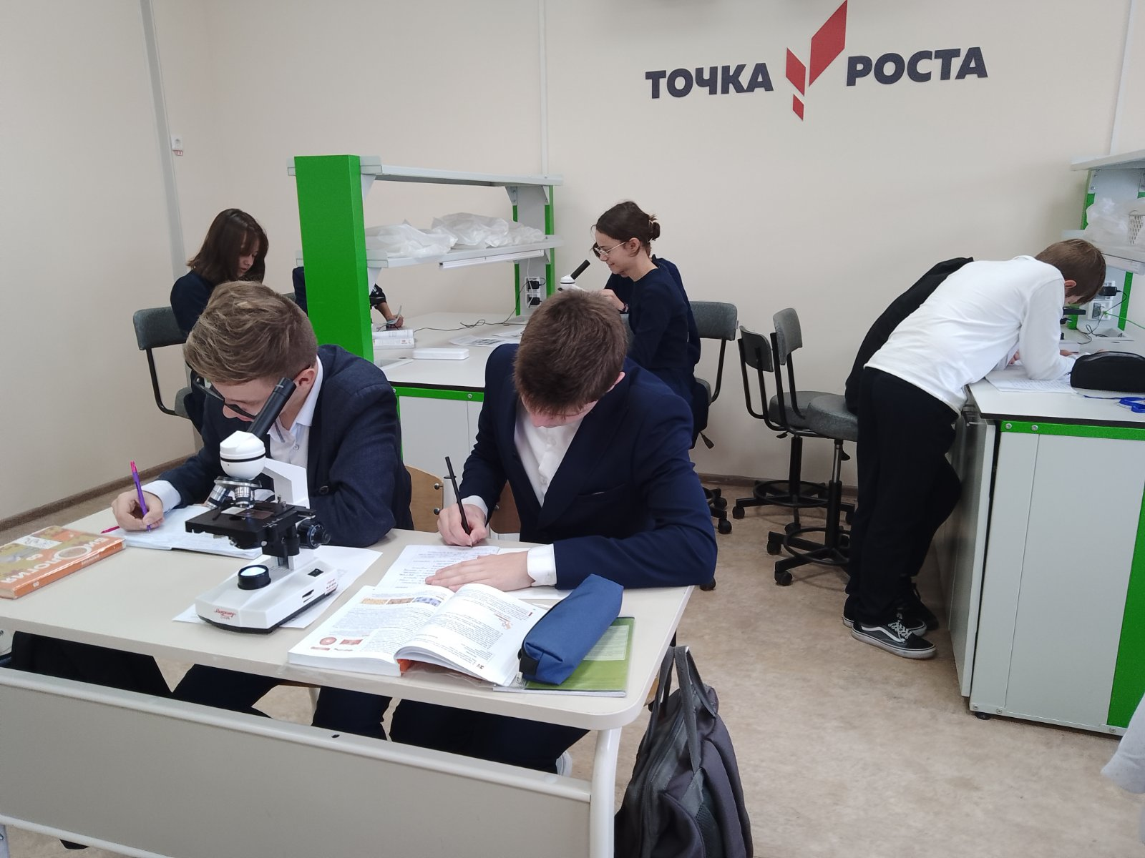

Slide 5
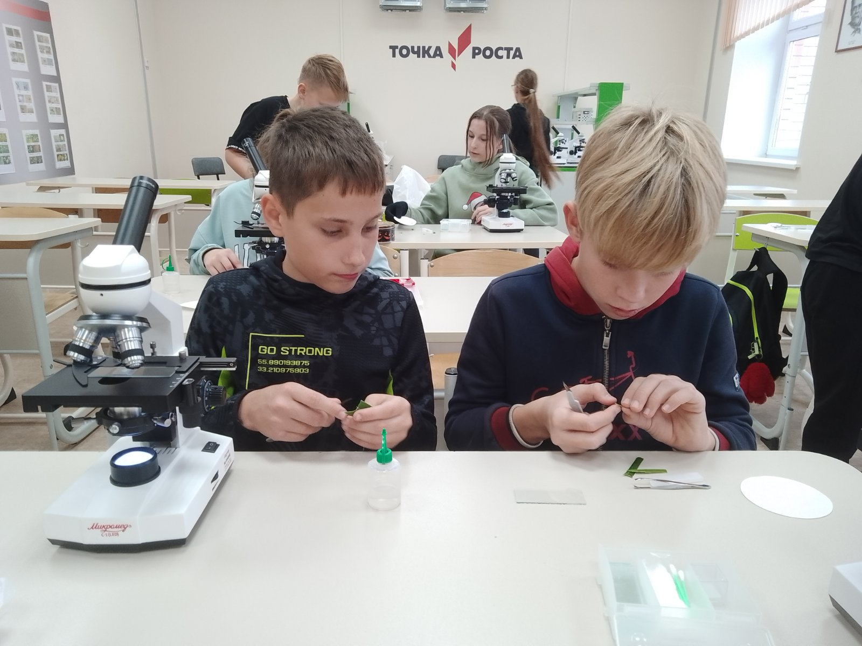
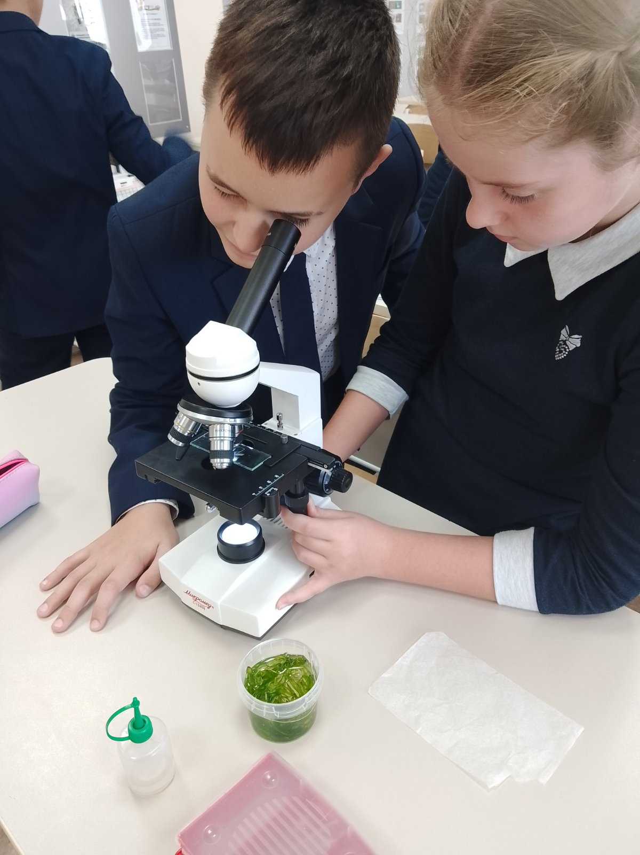

Slide 6
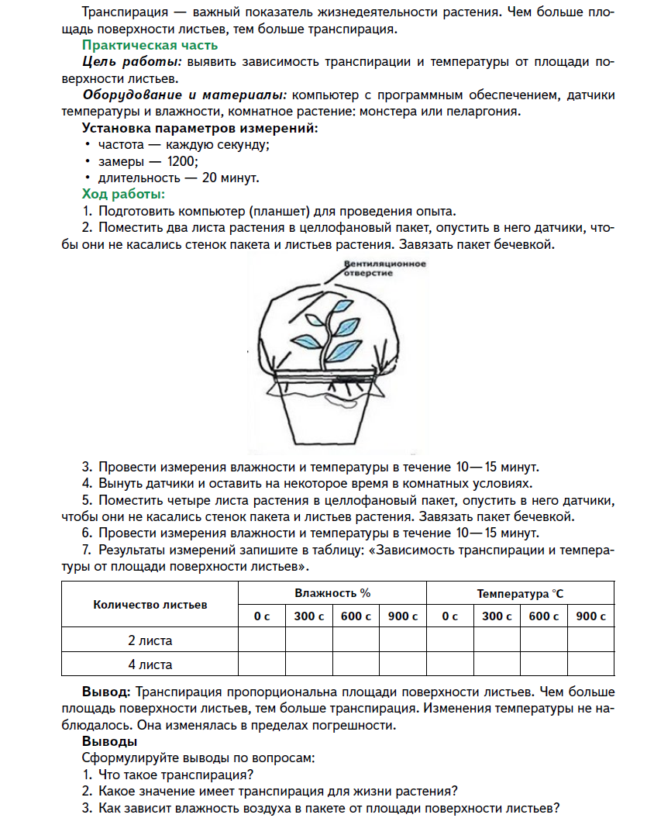
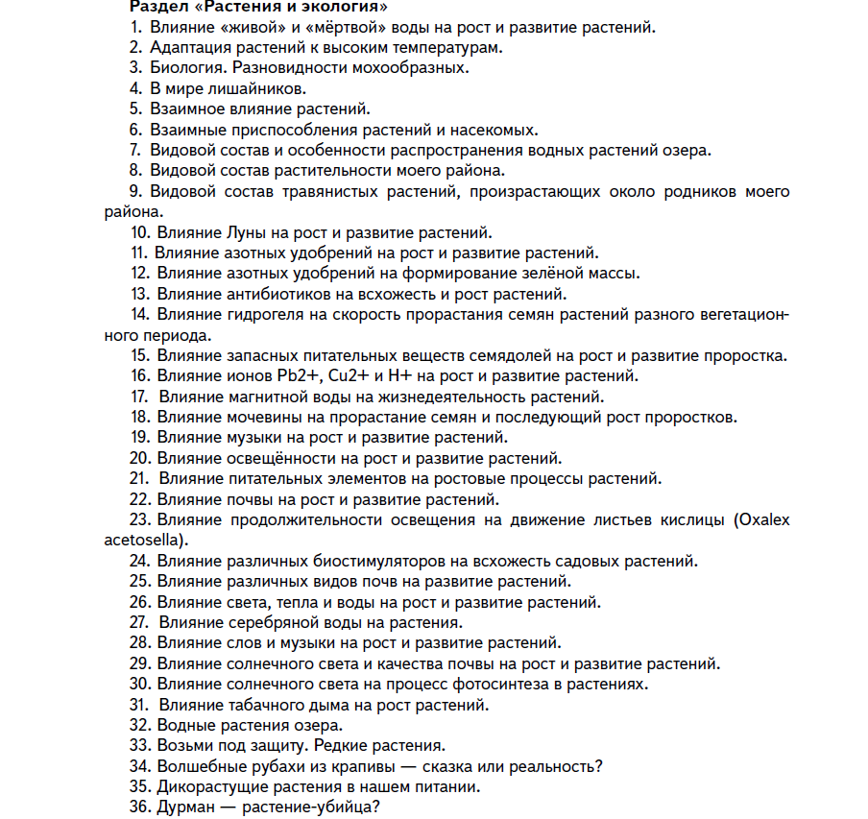

Slide 7
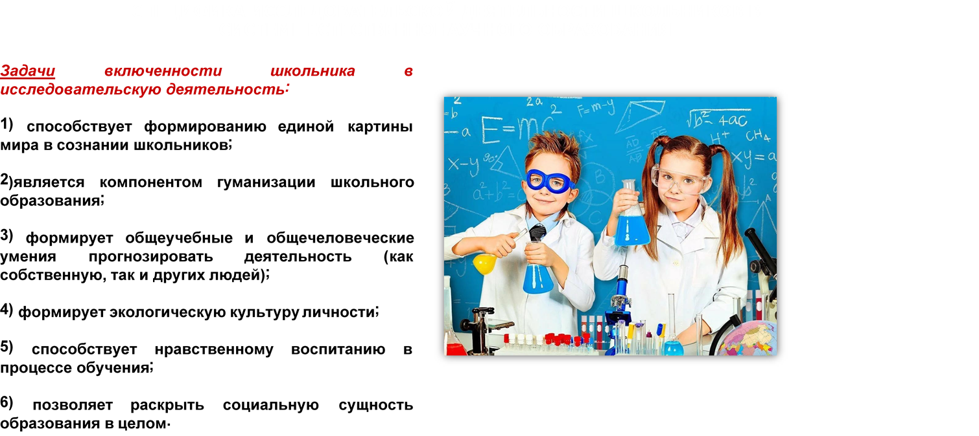

Slide 8
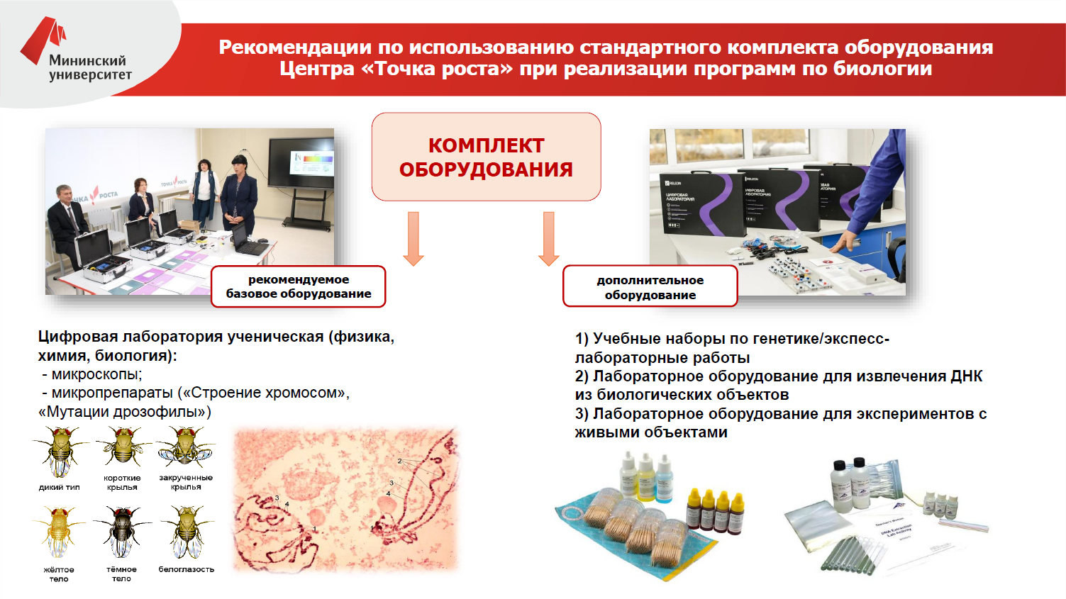

Slide 9
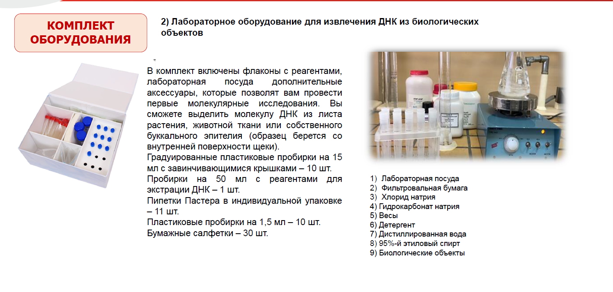

Slide 10
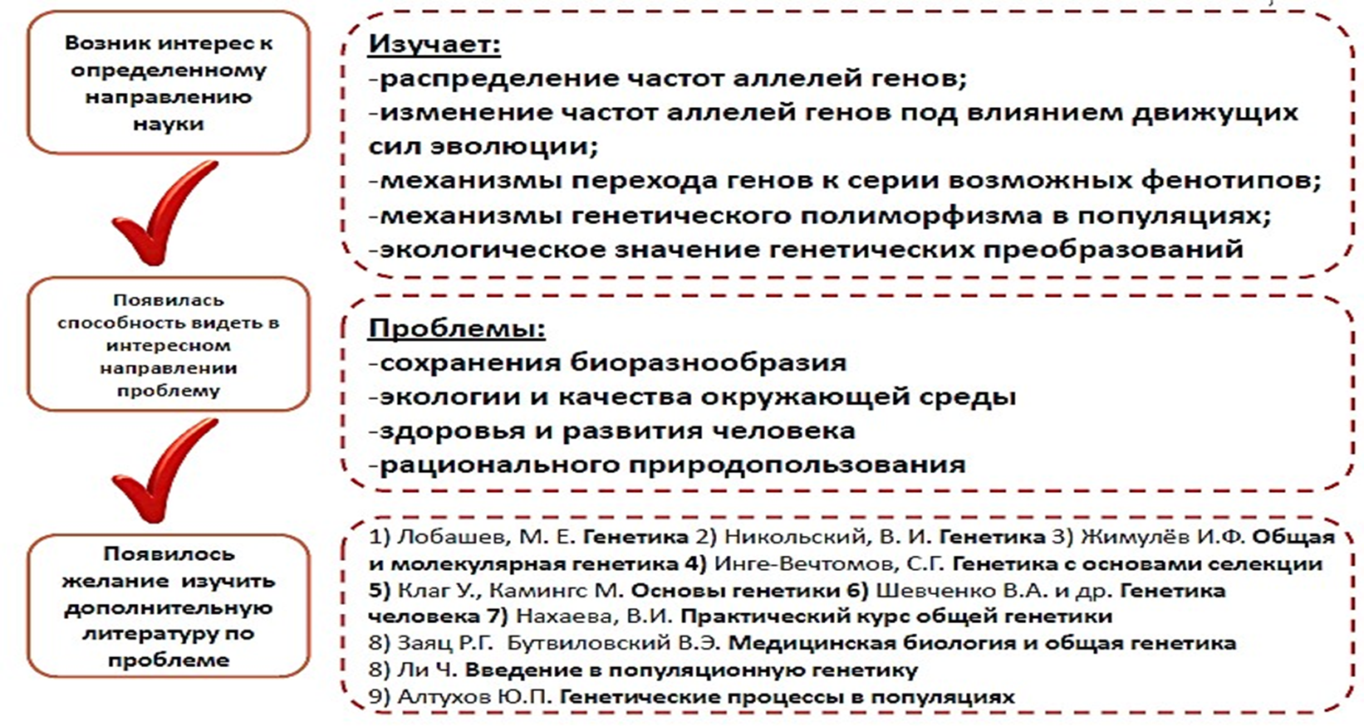

Slide 11
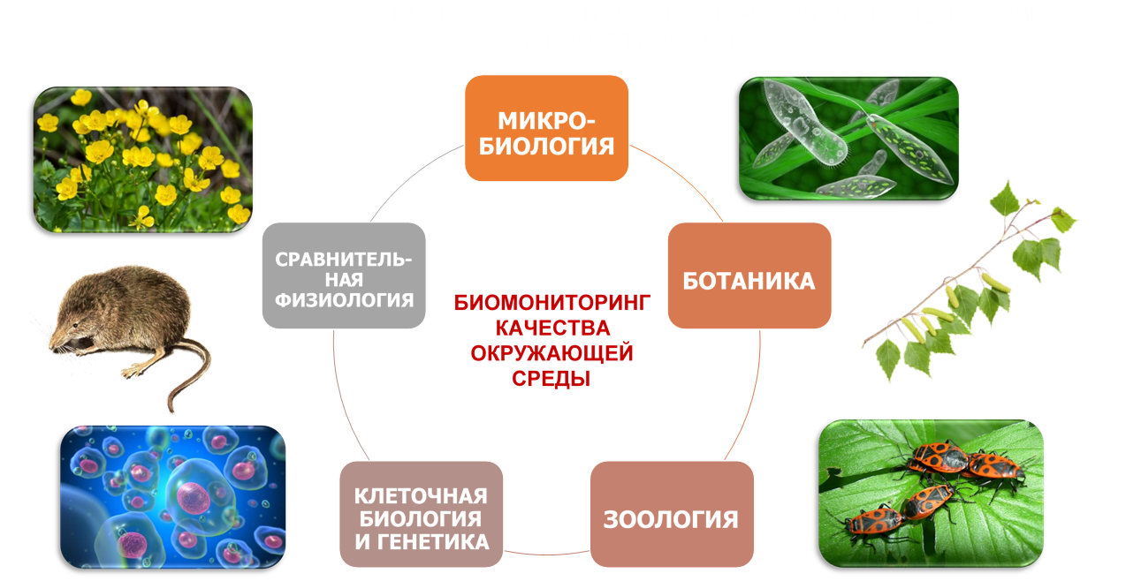
ОБРАЗОВАТЕЛЬНЫЕ ПРАКТИКИ УЧЕБНО-ИССЛЕДОВАТЕЛЬСКОЙ ДЕЯТЕЛЬНОСТИ ШКОЛЬНИКА

Slide 12
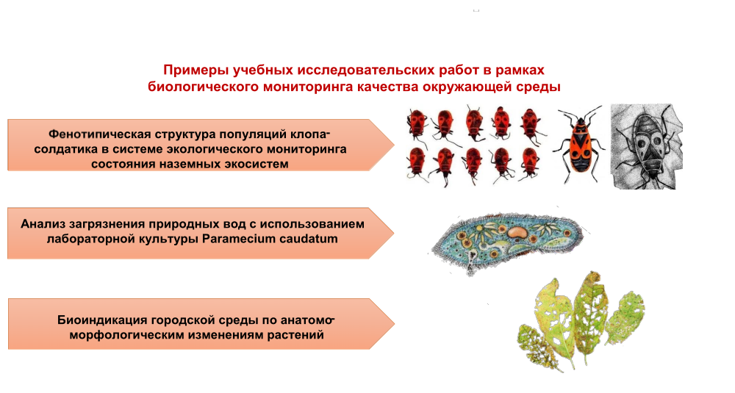

Slide 13
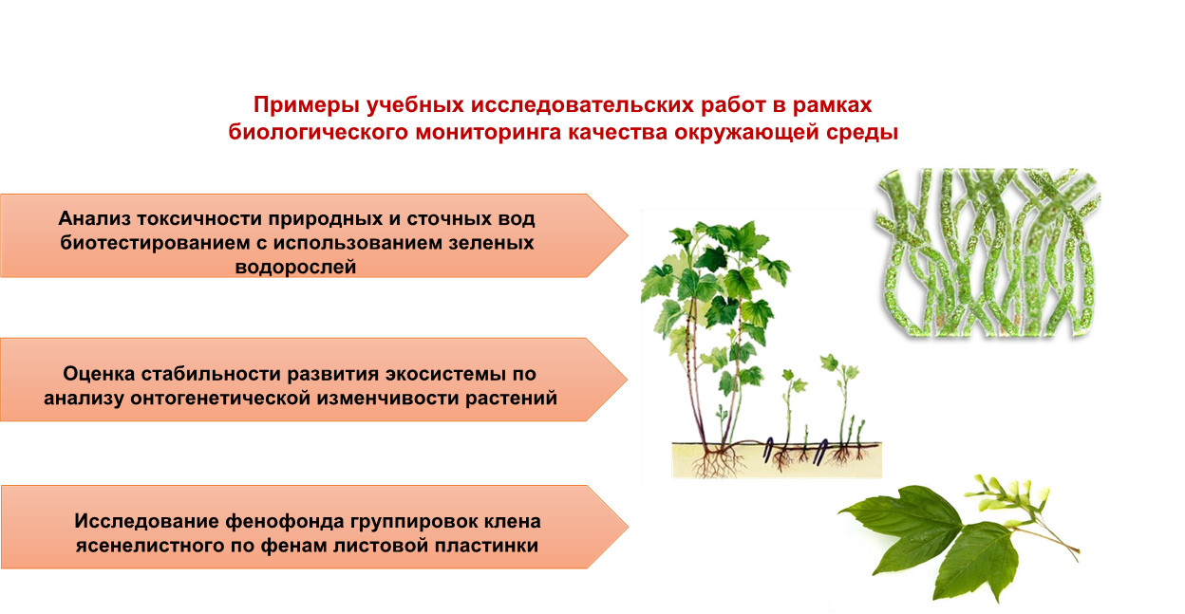

Slide 14
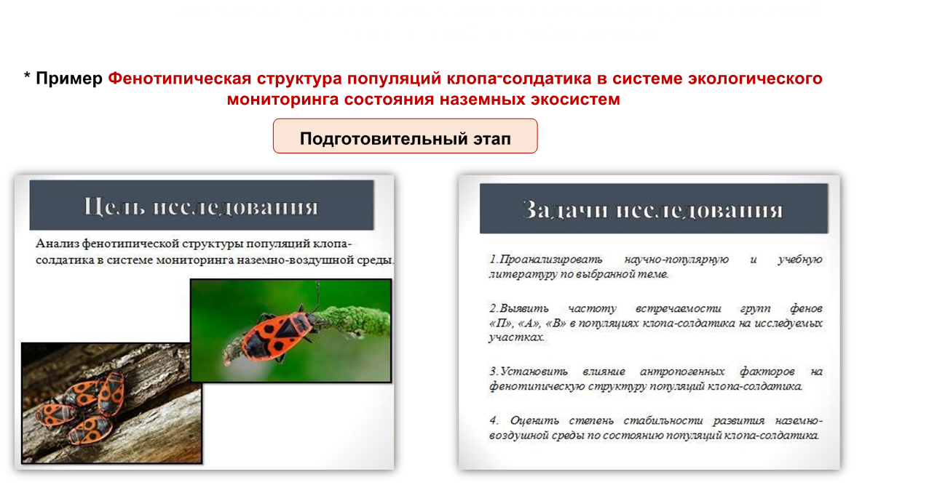

Slide 15
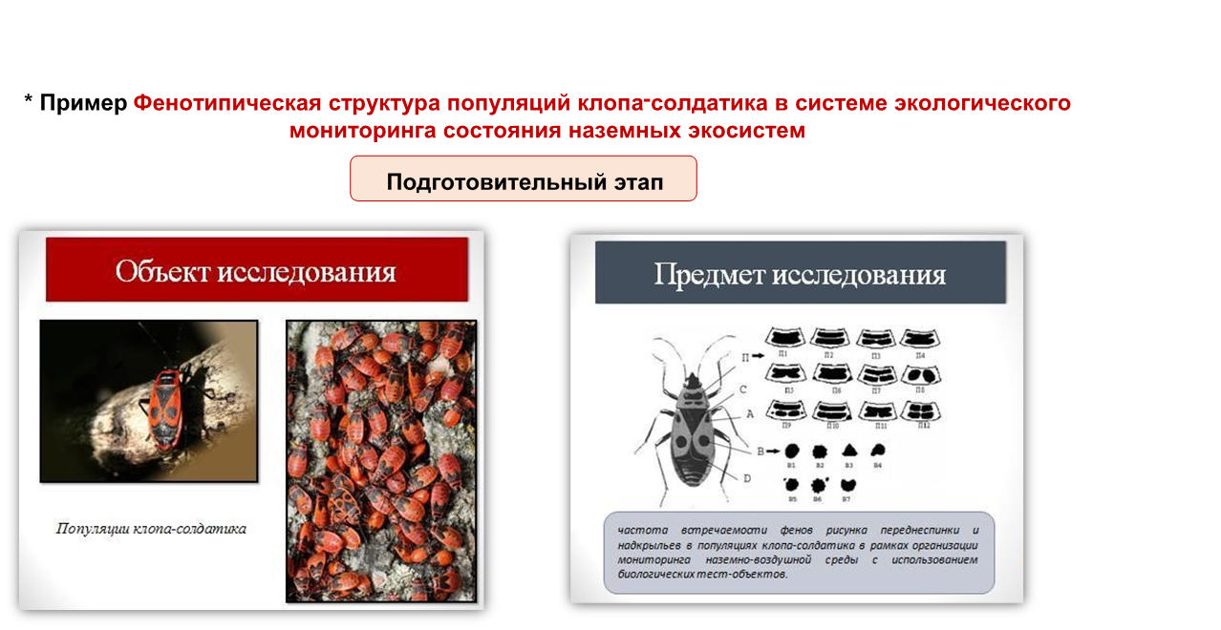

Slide 16
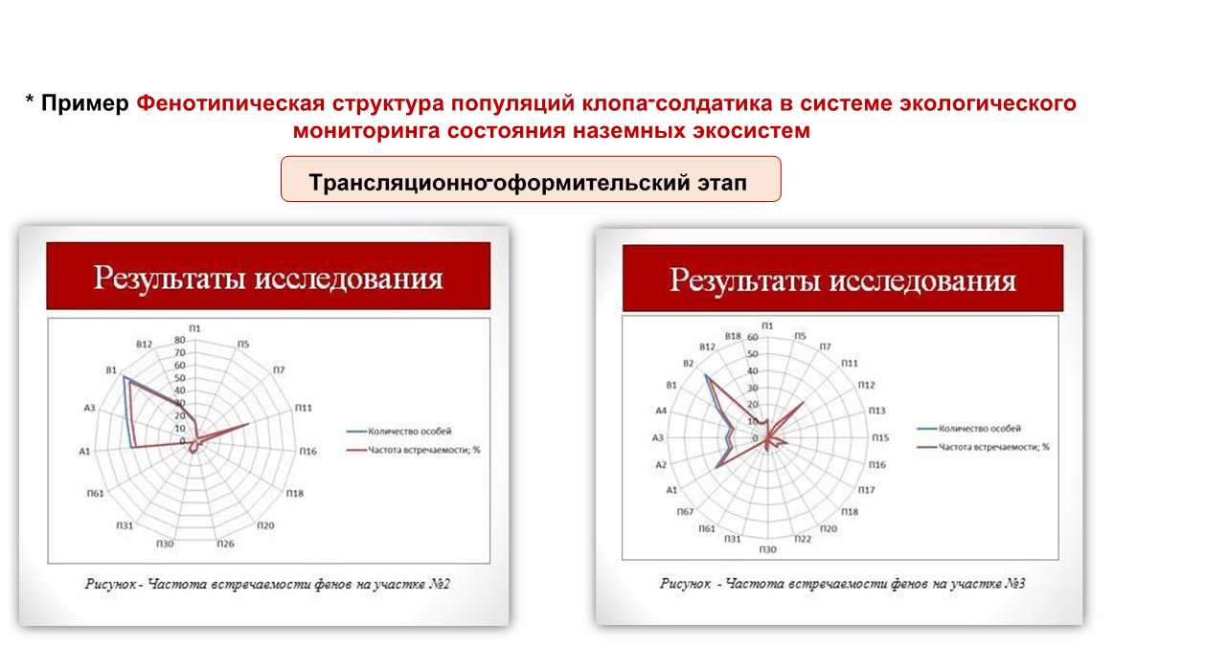

Slide 17
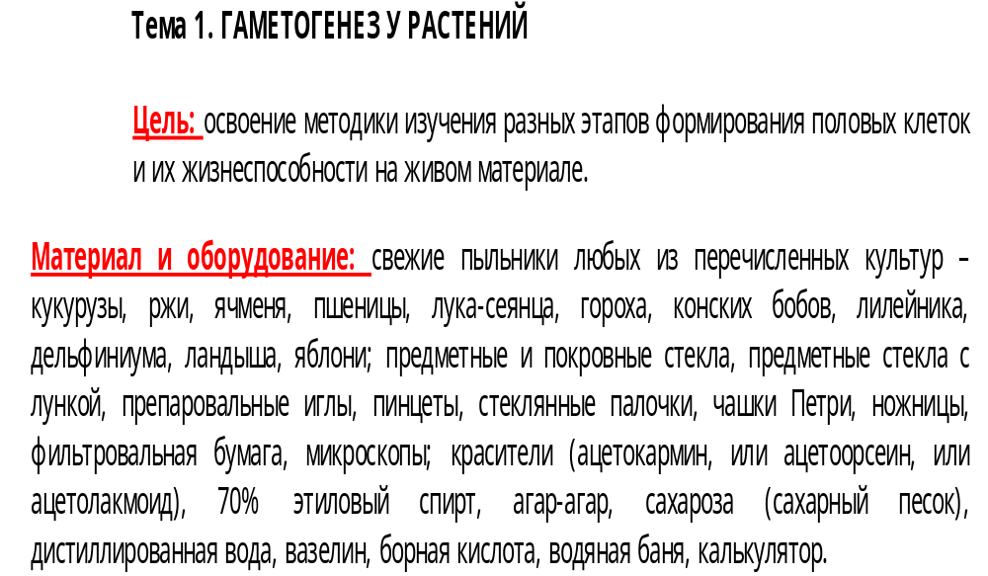

Slide 18
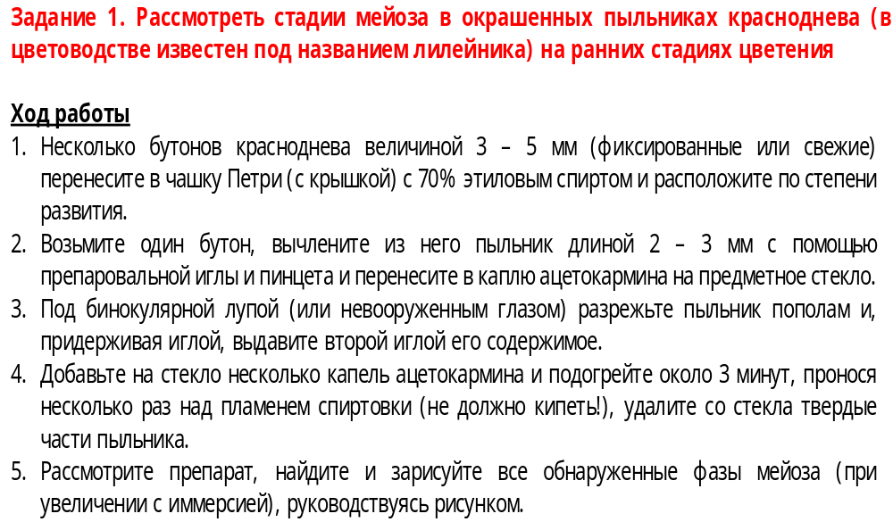

Slide 20
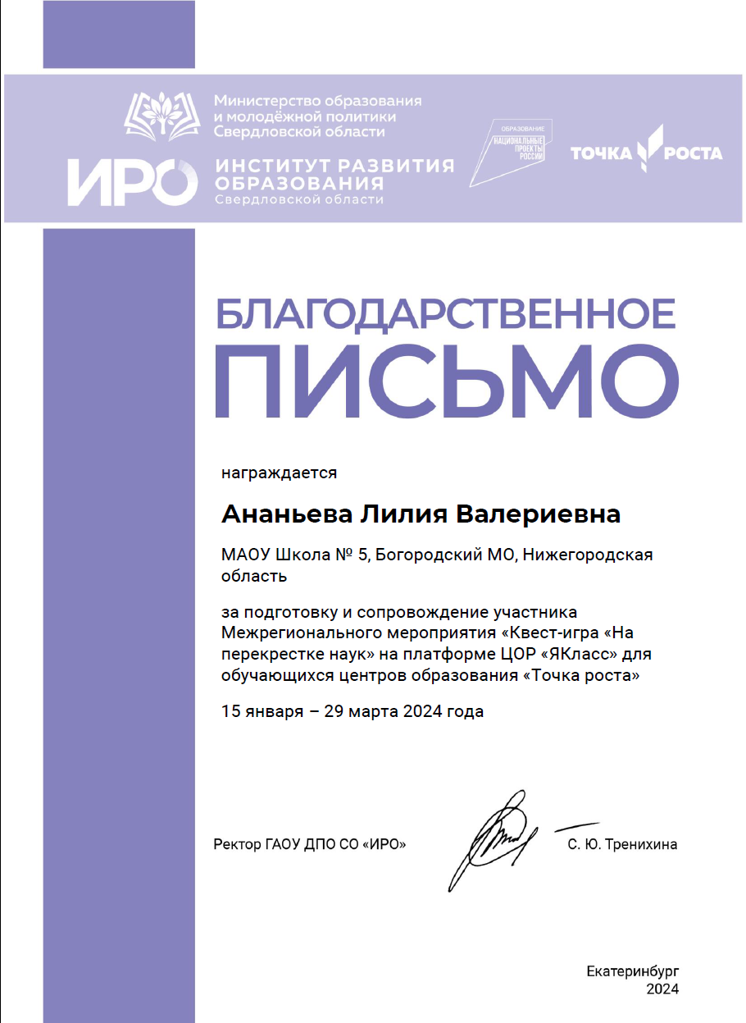


Slide 21
СПАСИБО ЗА ВНИМАНИЕ

